Slide 1
Exploring Ray-Space Hierarchy on the GPU for Ray-Tracing of Dynamic Scenes
Nuno T. Reis
Instituto Superior Técnico, Portugal
nunotiagoreis@tecnico.ulisboa.pt

Slide 2
Introdução
Ray-Casting
Introduzido por Arthur Appel em 1968.
Intersecta raios com a geometria da cena.

Slide 3
Introdução
Ray-Tracing
Técnica de iluminação global.
Síntese de imagens foto-realistas.
Utiliza a técnica de Ray-Casting.

Slide 4
Introdução
Ray-Tracing Recursivo
Introduzido por Turner Whitted em 1979.
Segue o algoritmo original de Ray-Casting introduzido por Appel.
Caso os raios primários intersectem geometria podem gerar raios secundários:
Raios Sombra (Shadow Rays)
Raios Reflecção (Reflection Rays)
Raios Refração (Refraction Rays)

Slide 5
Introdução
Pontos positivos
Permitem efeitos complexos como reflexões, refrações e sombras de uma forma genérica.
Estes efeitos diferenciam o Ray-Tracing da Rasterização.

Slide 6
Introdução
Pontos negativos
Cada raio tem de ser testado contra cada polígono da cena.
Numa cena com M raios e N polígonos cada raio tem de calcular N intersecções, num total de M x N intersecções.
Devido à natureza recursiva do algoritmo este número aumenta ainda mais com cada recursão.

Slide 7
Introdução
Possíveis Soluções
Cache de intersecções
Grelhas
Volumes Envolventes (Bounding Volumes)
Hierarquias de Raios
Hierarquias de Objetos

Slide 8
Introdução
General-purpose computation on GPUs
Implementações de Ray-Tracing no GPU.
GPUs modernos são compostos por unidades SIMD (Single Instruction, Multiple Data).
GPUs estão otimizados para executar as mesmas operações sobre grandes volumes dados.
Ray-Tracing não é trivialmente mapeado desta forma
Cada raio primário pode (ou não) gerar raios secundários.
A natureza recursiva do algoritmo não se adequa ao GPU.

Slide 9
Objetivos
1. Encontrar o Estado da Arte
2. Escolher uma abordagem e melhorá-la
3. Análise Preliminar

Slide 10
Trabalho Relacionado
Fast Ray Tracing by Ray Classification
Apresentado por James Arvo e David Kirk em 1987.
Utiliza uma cache utilizando uma chave 5D para classificar os raios.
Raios têm 5 graus de liberdade
Origem (3 coordenadas) e Orientação (2 ângulos)
Subdivide o espaço 5D dos raios em classes de equivalência E_{i}.
Intersecta os objetos com a subdivisão do espaço 5D dos raios.
A cada classe E_{i} corresponde um conjunto de objetos candidatos C_{i}.

Slide 11
Trabalho Relacionado
Five-dimensional Adaptive Subdivision for Ray Tracing
Apresentado por G. Simiakis and A. M. Day em 1994.
Introduz melhorias ao trabalho de James Arvo e David Kirk.

Slide 12
Trabalho Relacionado
Whitted Ray-Tracing for Dynamic Scenes using a Ray-Space Hierarchy on the GPU
Apresentado por D. Roger and U. Assarsson and N. Holzschuch em 2007.
Utiliza rendering híbrido.
Rasterização é utilizada para lidar os raios primários e gerar os raios secundários.
Ray-Tracing é utilizado para lidar os raios secundários.
Utiliza uma hierarquia de raios.
Cada raio é representado por uma esfera centrada na origem do raio e por um cone representando a direção.
Cada nó superior da hierarquia é gerado calculado a união entre os seus 4 filhos.

Slide 13
Trabalho Relacionado
Fast Ray Sorting and Breadth-First Packet Traversal for GPU Ray Tracing
Apresentado por Kirill Garanzha and Charles Loop em 2010.
Utiliza classificação de raios.
Cada raio é ordenado tendo em conta a sua origem e orientação.
Em cada passo os raios são ordenados de forma a ter conjuntos de raios coerentes
Estes raios coerentes são depois intersetados com uma hierarquia de objetos gerada no CPU.
Utiliza primitivas paralelas para ser mapeado no GPU.

Slide 14
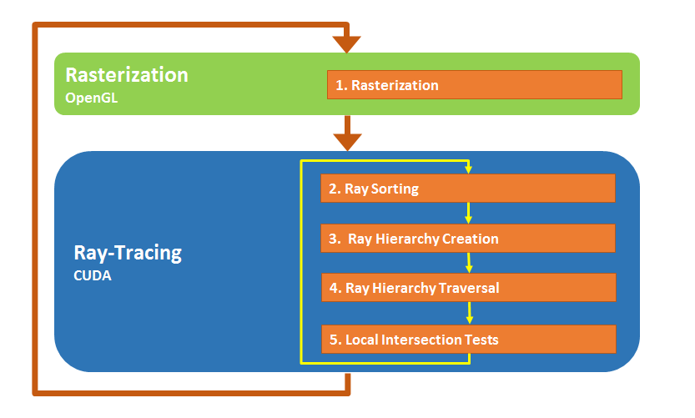
Algoritmo Proposto

Slide 15
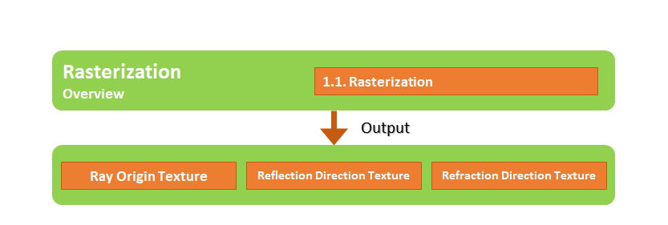
Algoritmo Proposto

Slide 16
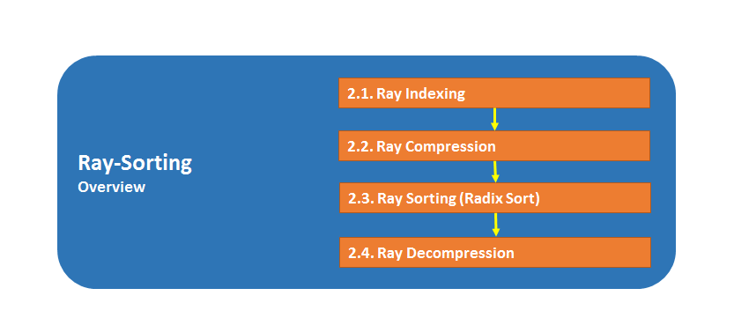
Algoritmo Proposto

Slide 17
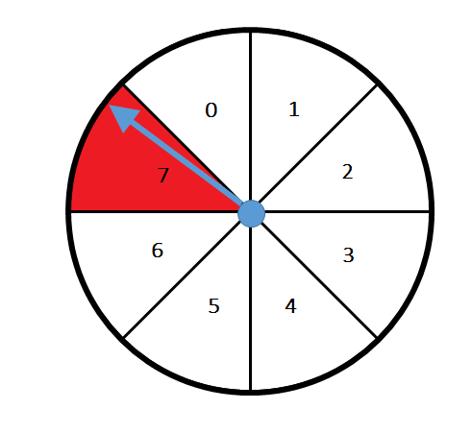
Algoritmo Proposto
Indexação de Raios - Partição Direcional dos Raios
(Simplificação 2D)

Slide 18
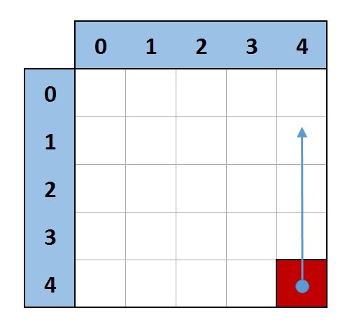
Algoritmo Proposto
Indexação de Raios - Partição Espacial dos Raios
(Simplificação 2D)

Slide 19
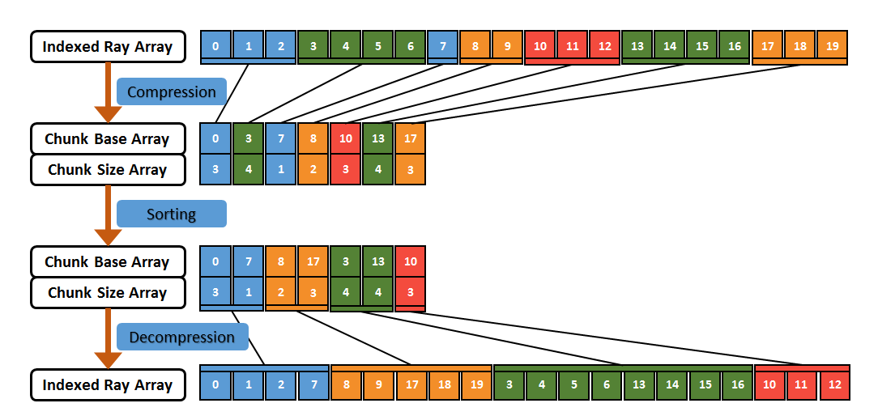
Algoritmo Proposto
Ordenação de Raios

Slide 20
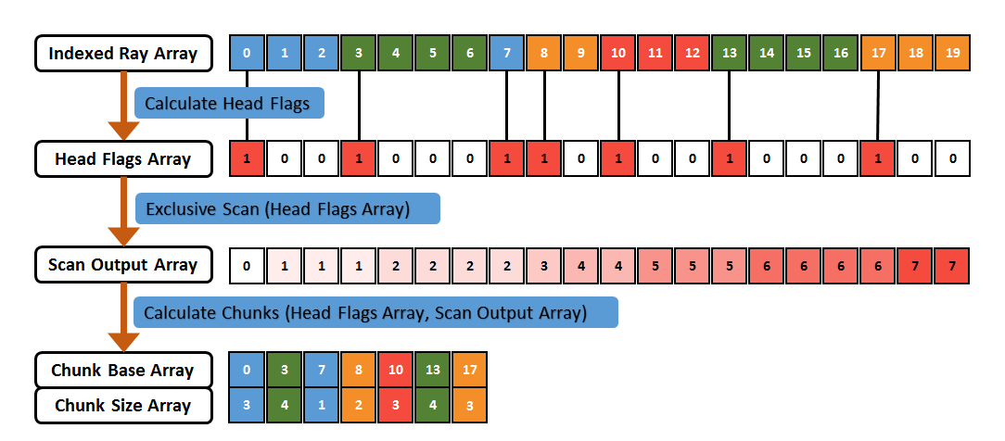
Algoritmo Proposto
Ordenação de Raios - Compressão

Slide 21
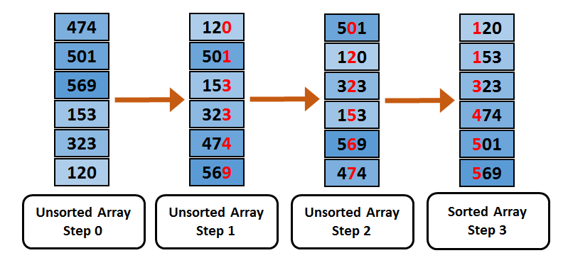
Algoritmo Proposto
Ordenação de Raios – Radix Sort

Slide 22
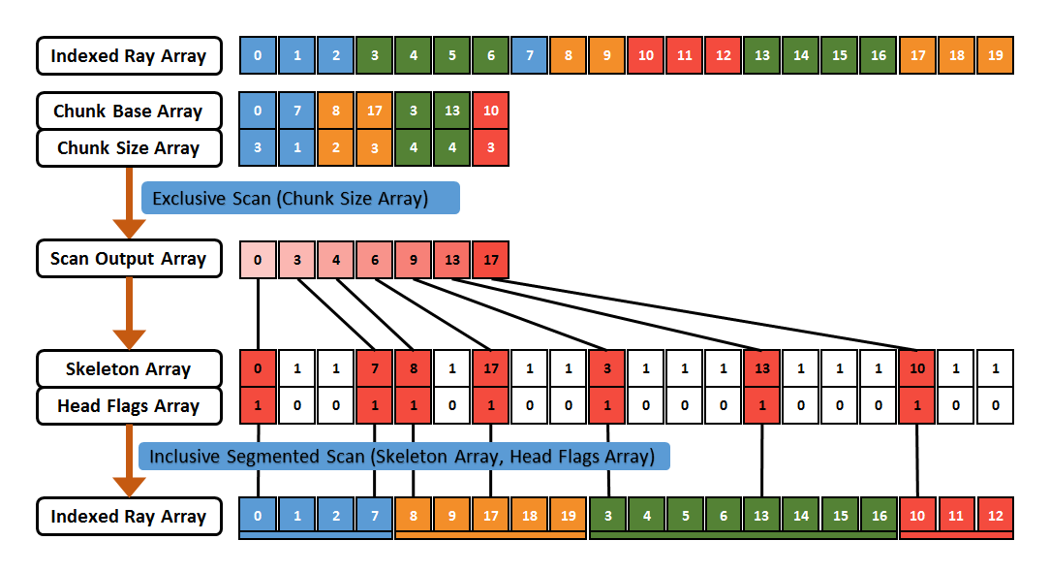
Algoritmo Proposto
Ordenação de Raios - Descompressão

Slide 23
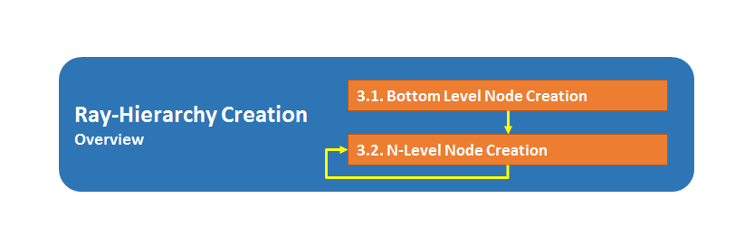
Algoritmo Proposto

Slide 24
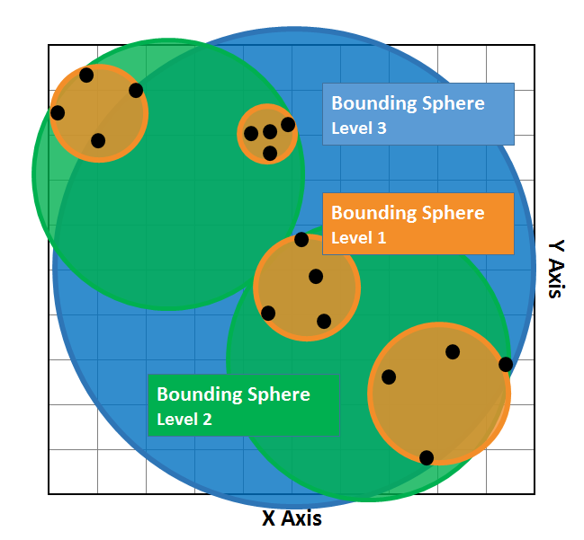
Algoritmo Proposto
Criação da Hierarquia de Raios – União das Origens
(Simplificação 2D)

Slide 25
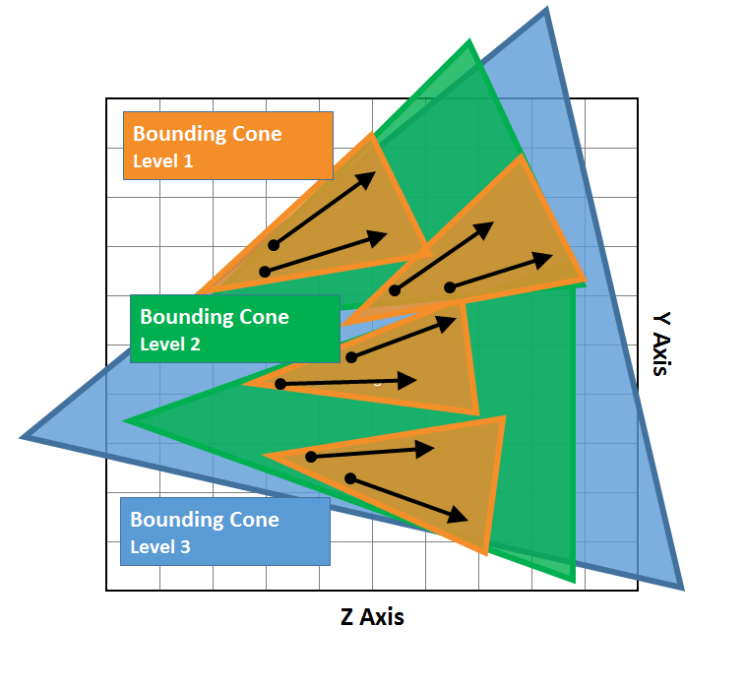
Algoritmo Proposto
Criação da Hierarquia de Raios – União das Direções
(Simplificação 2D)

Slide 26
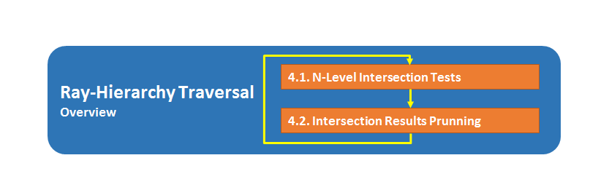
Algoritmo Proposto

Slide 27
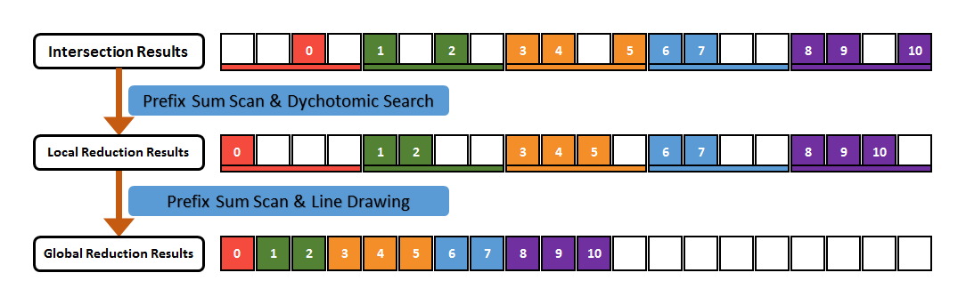
Algoritmo Proposto
Redução dos Resultados de Interseções

Slide 28
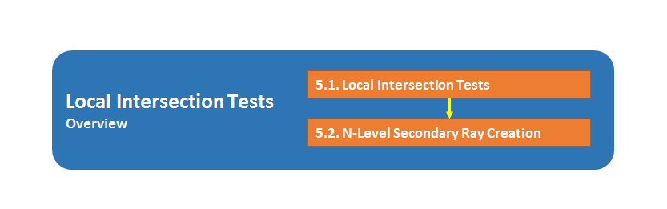
Algoritmo Proposto

Slide 29
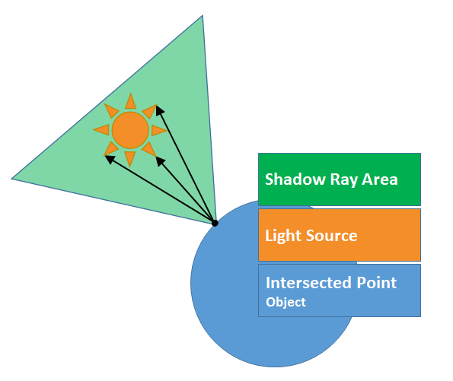
Algoritmo Proposto
Raios Sombra
(Simplificação 2D)

Slide 30
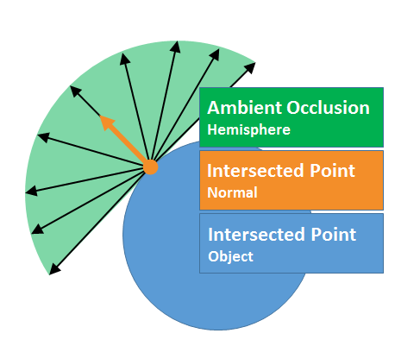
Algoritmo Proposto
Oclusão de Ambiente
(Simplificação 2D)

Slide 31
Análise Preliminar
O grande objetivo da ordenação de raios do trabalho de Garanzha e Loop é criar conjuntos de raios coerentes.
Adaptando a sua abordagem à hierarquia de raios conseguimos criar uma hierarquia mais apertada.
Desta forma mantemos os benefícios de ambas as abordagens:
Criação rápida e eficiente da hierarquia
Criação de conjuntos de raios coerentes
Um dos problemas da hierarquia é a união dos nós nos níveis superiores da hierarquia, criando cones demasiado largos.
Para resolver este problema podemos começar a atravessar a hierarquia em níveis mais baixos, ignorando os níveis superiores.
É possível ainda melhorar o algoritmo combinando-o com uma hierarquia de objetos.

Slide 32
Métricas de Avaliação
1. Raios por Segundo
2. Redução dos testes de intersecção
3. Comparação com os algoritmos originais

Slide 33
Planeamento
Tarefa Duração Estimada & Datas Estimadas
Ray-Tracer Básico 1 semana (1st Fevereiro to 7th Fevereiro)
Rasterização 2 semanas (8th Fevereiro to 21st Fevereiro)
Hierarquia de Raios 4 semanas (22nd Fevereiro to 21st Março)
Ordenação de Raios 4 semanas (22nd Março to 18th Abril)
Testes 2 semanas (19th Abril to 2nd Maio)
Tese 8 semanas (3rd Maio to 2nd Junho)

Slide 34
Conclusões
Solução ideal ainda não foi encontrada.
Grande problema continua a ser o número de testes de interseção.
Desenvolvimentos em GPGPU têm ajudado a tornar o Ray-Tracing mais eficiente.
A minha solução pode ser combinada com uma hierarquia de objetos para reduzir ainda mais o número de testes de interseção.

Slide 35
Referências
1. A. Appel. Some techniques for shading machine renderings of solids, 1968.
2. J. Arvo and D. Kirk. Fast ray tracing by ray classification. ACM SIGGRAPH Computer Graphics, 1987.
3. K. Garanzha and C. Loop. Fast ray sorting and breadth-first packet traversal for gpu ray tracing. Eurographics, 2010.
4. D. Roger, U. Assarsson, and N. Holzschuch. Eficient stream reduction on the gpu, 2007.
5. D. Roger, U. Assarsson, and N. Holzschuch. Whitted ray-tracing for dynamic scenes using a ray-space hierarchy on the gpu, 2007.
6. N. Satish, M. Harris, and M. Garland. Designing efficient sorting algorithms for manycore gpus. Nvidia, 2009.
7. G. Simiakis and A. M. Day. Five-dimensional adaptive subdivision for ray tracing. Computer Graphics forum, 1994.
8. T. Whitted. An improved illumination model for shaded display. Communications of the ACM, 1980.

Slide 36
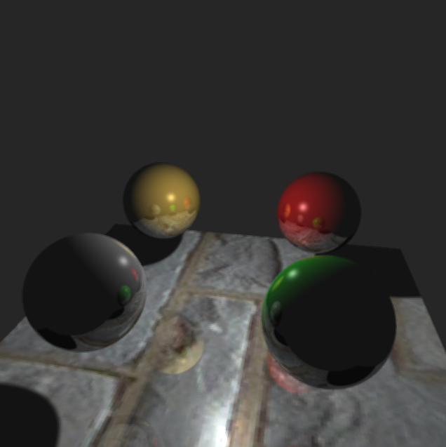
Estado Atual

